Slide 1
樹莓派-實驗二：距離感測
國立中央大學 通訊工程學系

Slide 2
OUTLINE
實驗硬體介紹
距離感測實驗
倒車雷達
課堂實作

Slide 3
實驗硬體介紹

Slide 4
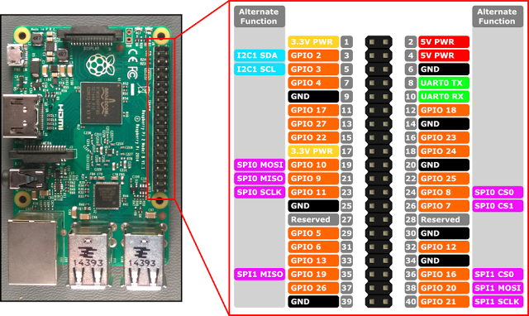
Raspberry Pi – BCM 腳位
GPIO（General-purpose input/output），通用型之輸入輸出的簡稱，可透過指令設成輸出或輸入，設為輸出時也可透過指令做開關的動作

Slide 5
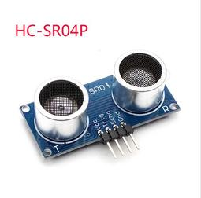
超聲波感測器
超音波感測器是由超音波發射器、接收器和控制電路所組成。當它被觸發的時候，會發射一連串 40 kHz 的聲波並且從離它最近的物體接收回音。

Slide 6
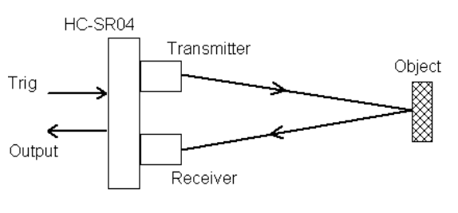
超聲波感測器原理
如下圖所示，超音波測量距離的方法，是測量聲音在感測器與物體之間往返經過的時間：

Slide 7

超聲波感測器速度計算
我們可以透過超聲波傳送/接收的時間差，以聲音速度340.3m/s來換算出物體與感測器間的距離，公式如下：
$$time\left(sec\right)∗\frac{34030\left(cm\right)}{2}=time\left(sec\right)∗17015(cm)$$

Slide 8
距離感測實驗

Slide 9
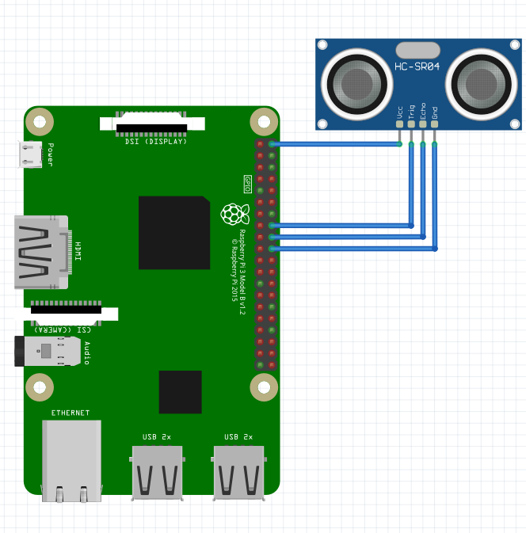
實驗步驟(1/5)
將感測器與樹梅派用
杜邦線連接
Vcc ：腳位2
Trig ：GPIO23
Echo：GPIO24
GND：腳位20

Slide 10

實驗步驟(2/5)
將TRIG和ECHO腳位設為23以及24，並設為輸出與輸入

Slide 11
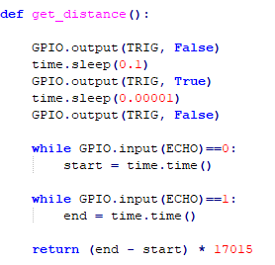
實驗步驟(3/5)
先將TRIG設為false，休眠0.1秒後再設為True，經過0.0001秒後再設為False
GPIO接收到ECHO為0，設成開始時間，為1設成結束時間
兩個相減乘上17015即是距離(單位為公分)

Slide 12

實驗步驟(4/5)
將結果依照0.5秒的間隔做輸出

Slide 13
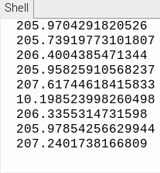
實驗步驟(5/5)
輸出結果如圖

Slide 14
倒車雷達

Slide 15
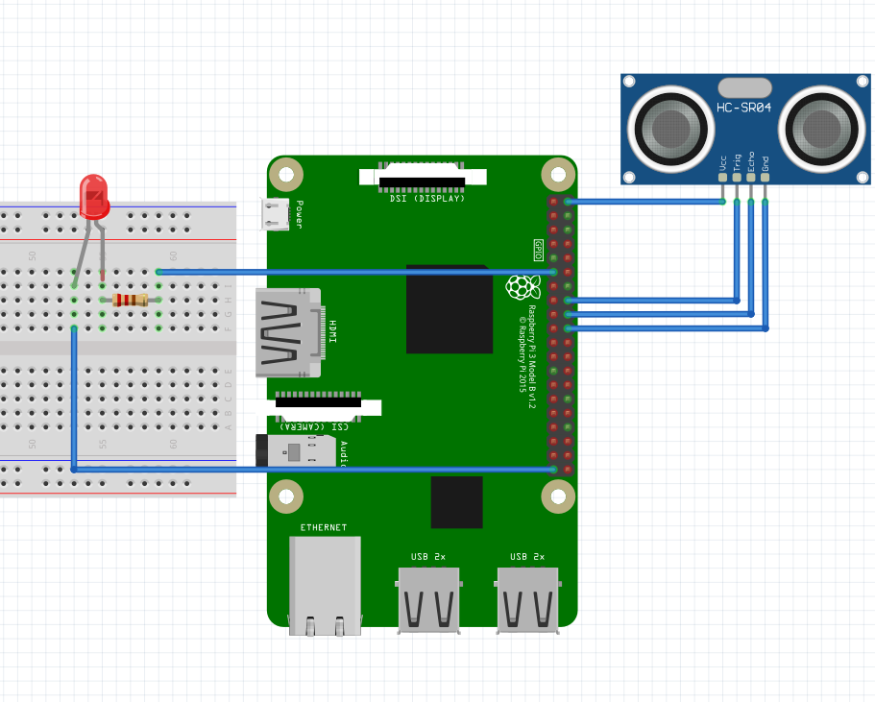
實驗步驟(1/5)
將LED與樹梅派用
杜邦線連接
LED高電位：GPIO17
接地：腳位39

Slide 16

實驗步驟(2/5)
變數預設second=1,distance=1000

Slide 17
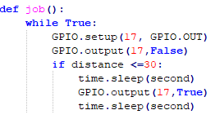
實驗步驟(3/5)
將腳位17設為GPIO 17做控制端輸出，距離小於30公分就會根據second的設定做閃爍(預設為1秒為間格)。

Slide 18

實驗步驟(4/5)
因為距離感測與LED要同時進行，因此使用thread的方式讓他能同時運作

Slide 19

實驗步驟(5/5)
將23及24腳位當作輸出以及輸入，即可顯示距離

Slide 20
課堂實作
讓LED能根據距離的遠近，改變閃爍的頻率
距離小於30公分 閃爍頻率為0.2s
距離小於20公分 閃爍頻率為0.1s
距離小於10公分 閃爍頻率為0.05s

